Slide 1
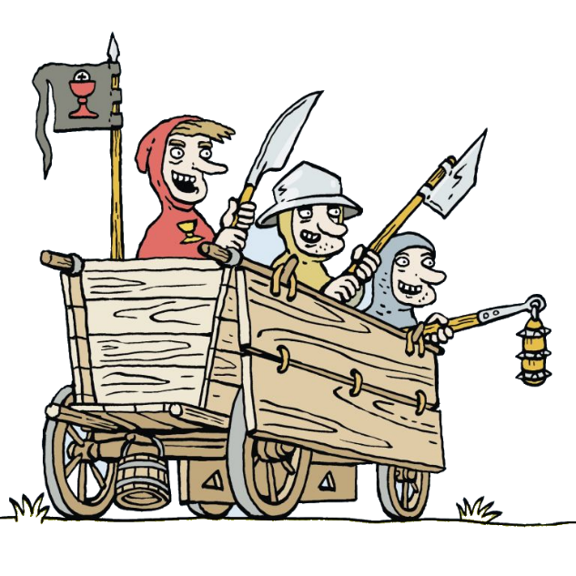
Husitství – zapovězené téma?
Slasti a strasti muzejního edukátora

Slide 2
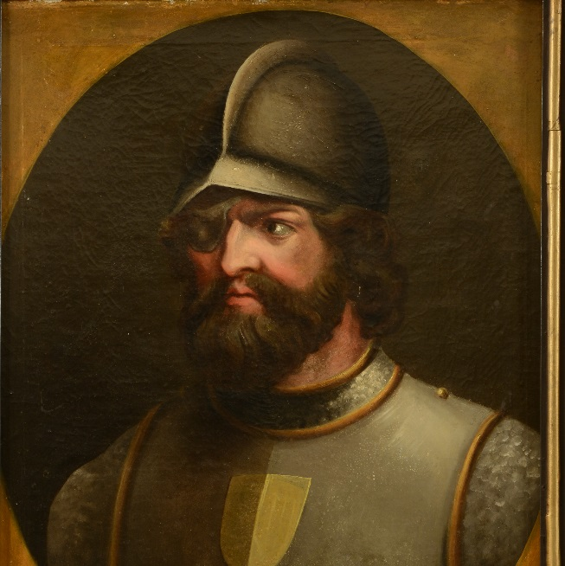
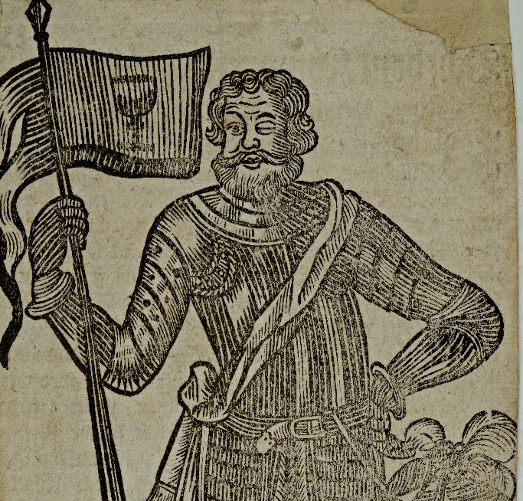
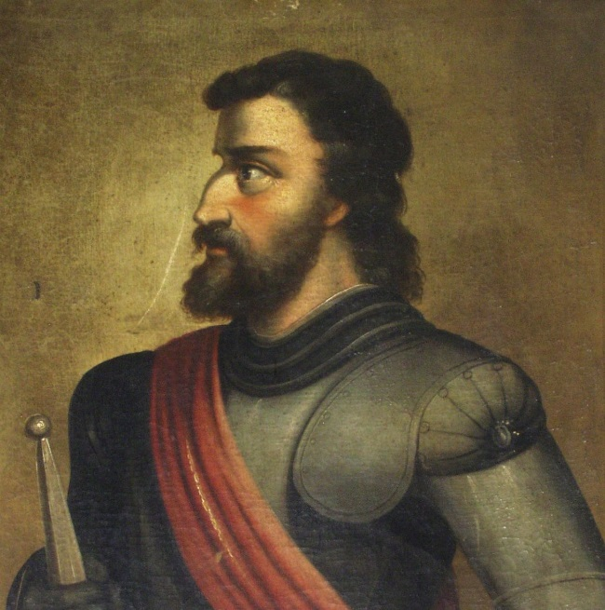
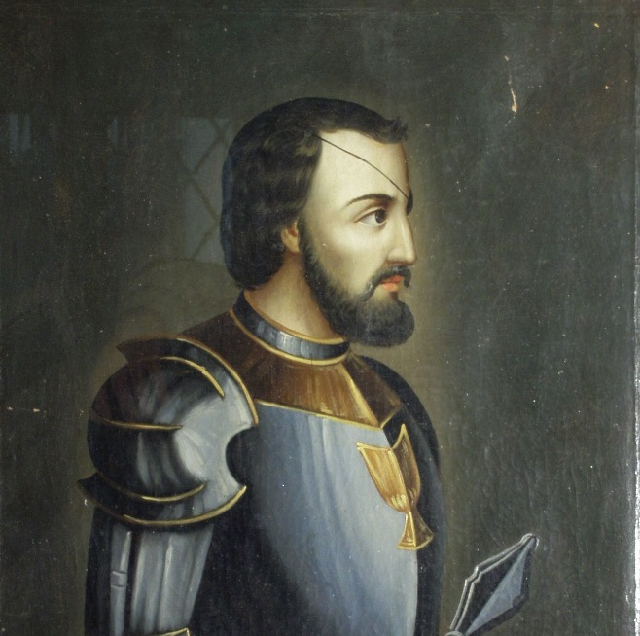
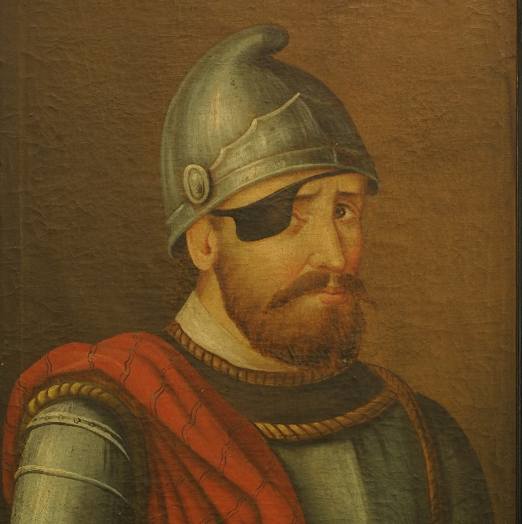
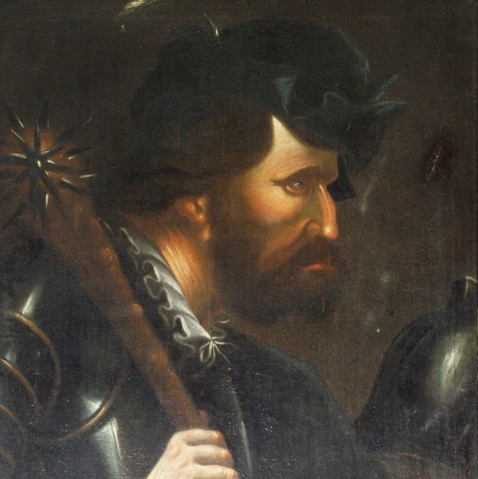
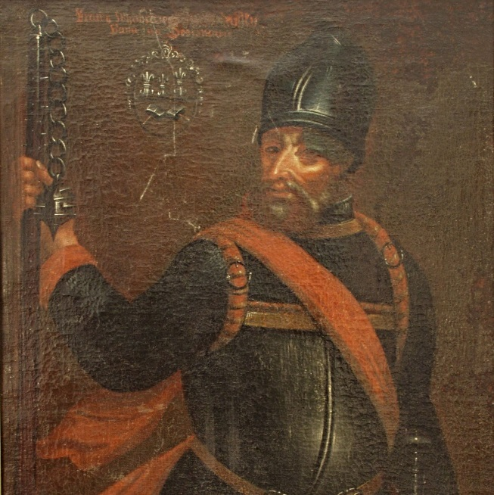
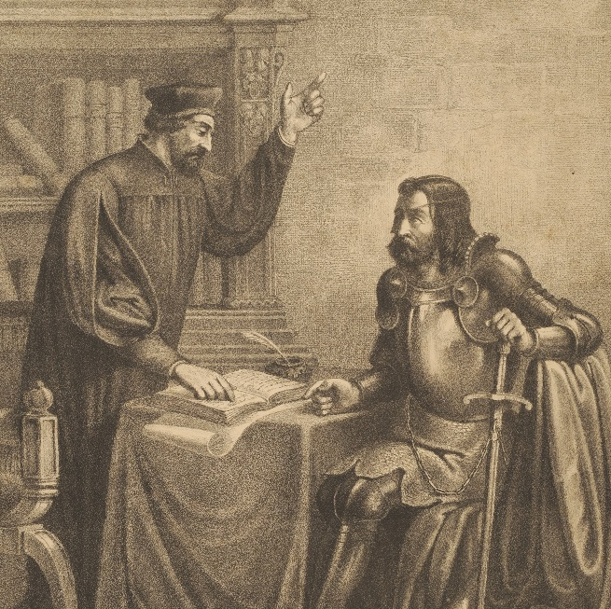
ŽIŽKA
ŽIŽKA
ŽIŽKA
ŽIŽKA
ŽIŽKA
ŽIŽKA
ŽIŽKA
ŽIŽKA

Slide 3
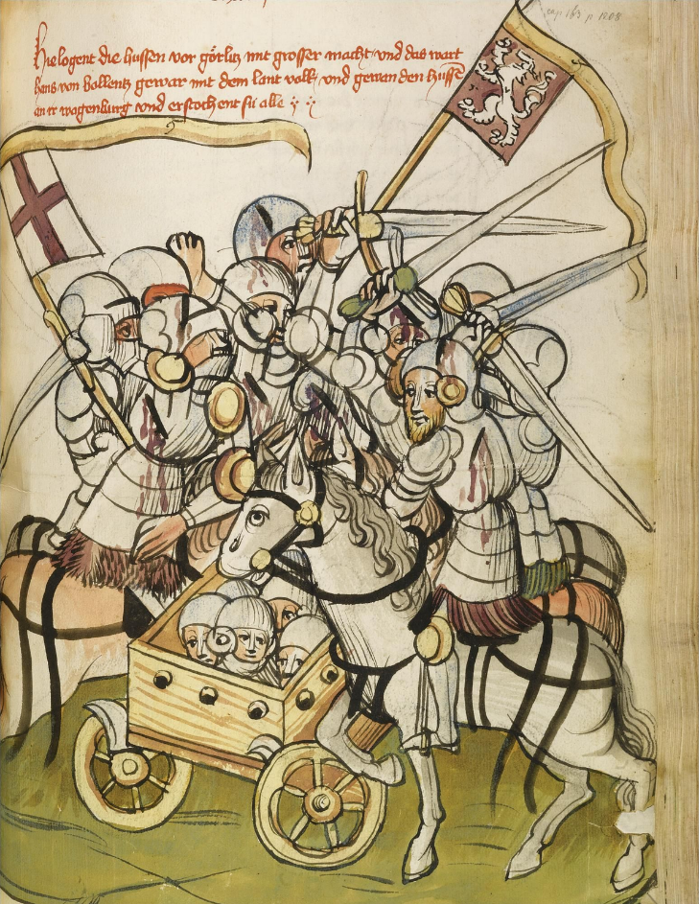
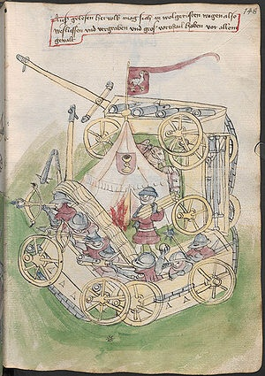
České husitství…..se v mnohém ohledu jeví anomálií nejen české, ale i evropské historie. (Šmahel, 2008)
VLASTENCI ?
LAPKOVÉ A BUŘIČI Z HUSÍHO CHLÍVKU ?
BOŽÍ BOJOVNÍCI ?
JENSKÝ KODEX
KAISER SIGISMUND BUCH
VÍDEŇSKÝ KODEX

Slide 4
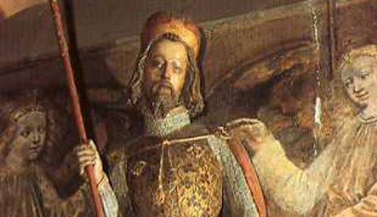
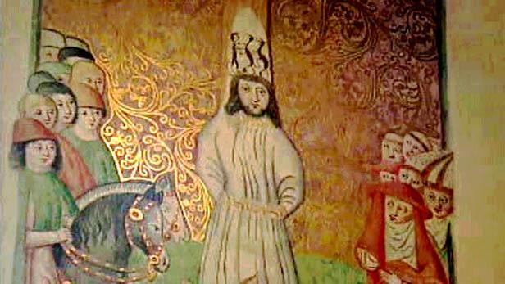
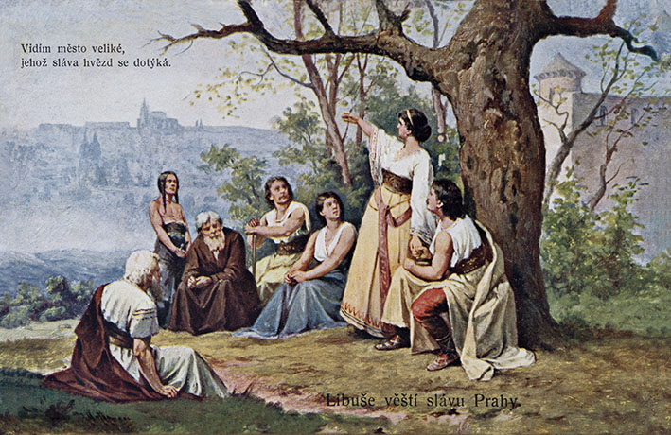
Kde čerpáme sílu? Kam se se v naději obracíme? Kdo je nám vzorem v dobách zlých, ale i významných a zlomových?

Slide 5
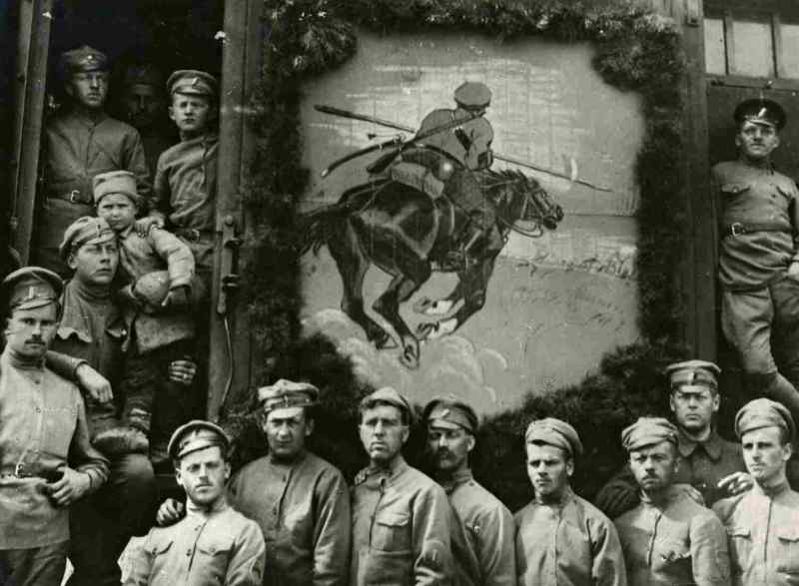
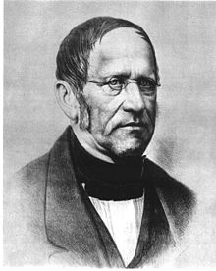
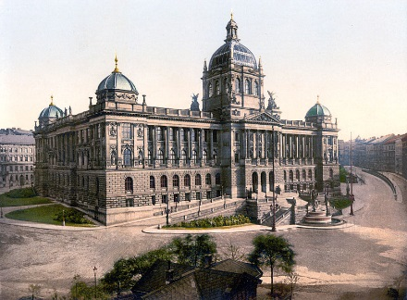
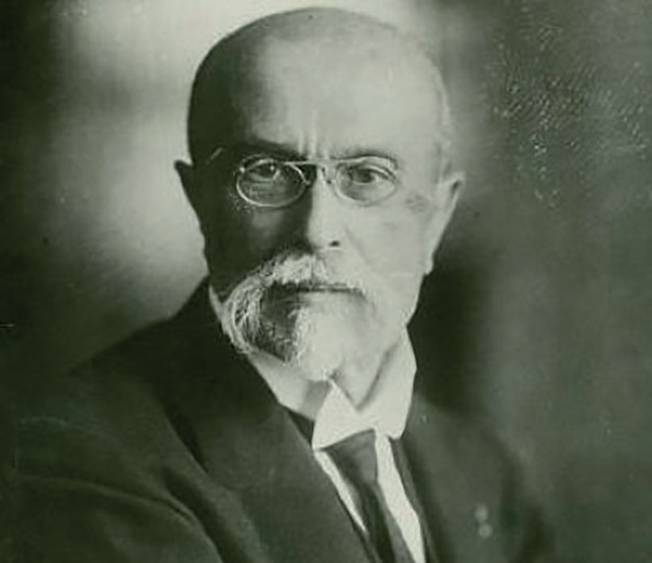
„Přes všechny proměny husitského mýtu zůstává toto údobí našich dějin bezpochyby dobou mimořádnou, mocnou, která hluboce ovlivnila politický a duchovní vývoj našich zemí.“(Petr Čornej, 2007)
Tomáš Garrigue Masaryk: Tábor je náš program!
Palacký – Husův návrat do historické paměti Hus jako liberál, zastánce ideálů svobody, ideál mravních zásad.
Husitská tradice mezi jednotkami československých legií
Národní obrození: Hus jako bojovník za národnostní práva

Slide 6
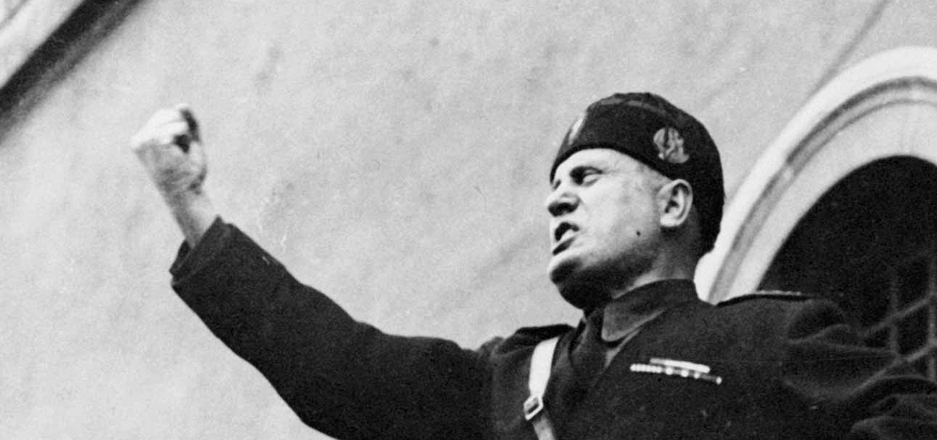
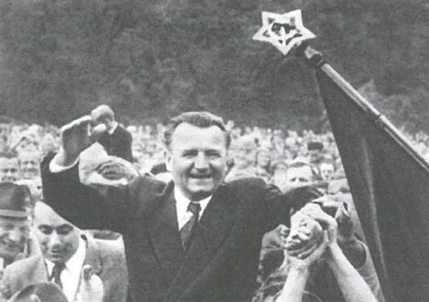
Husitství ve spárech propagandy
Mussolini: Hus – muž, který svrhává staré pořádky a odhaluje proradnost církve
Zkreslení Husova odkazu prostřednictvím komunistické propagandy: Hus – revolucionář a kritik feudálního řádu, bojovník za třídní rovnoprávnost.

Slide 7
A husitství může být koneckonců i zábava

Slide 8
GDPR

Slide 9
ZKUŠENOST
Muzejní edukace vytváří pro různé skupiny adresátů mosty k porozumění kultury a současně - v dnešní epoše určité hodnotové krize – nabízí návštěvníkům muzeí účinnou pomoc při hledání uvědomělého a zdůvodněného postoje k dějinám, ke světu i k sobě samotným. (Jagošová, 2010)
UKAZOVAT CESTU
CESTA DO MUZEA

Slide 10
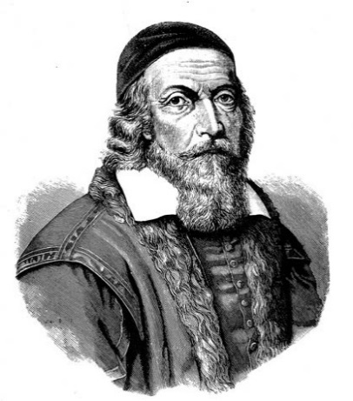
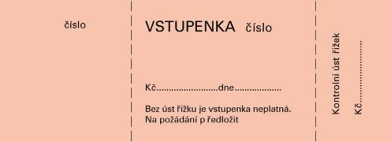
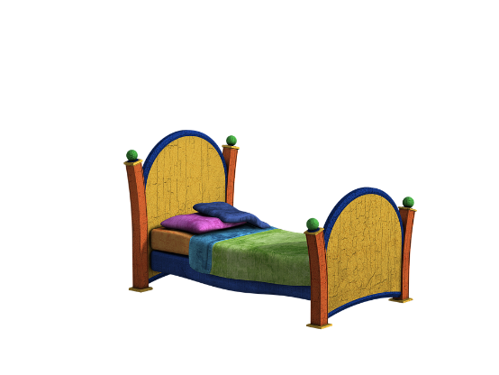
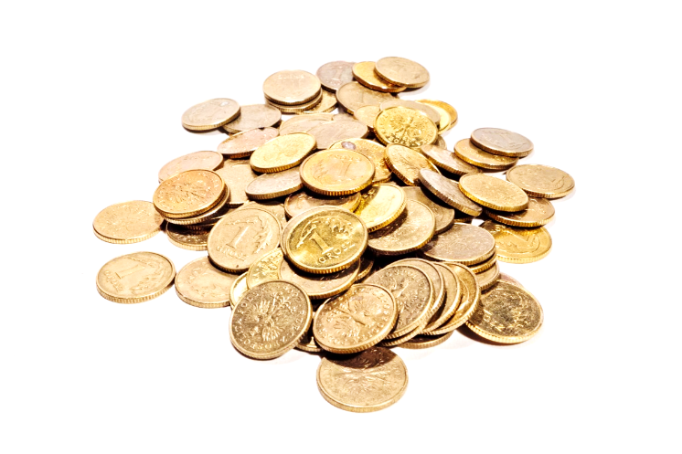
EDUTAINMENT – výraz, který vznikl spojením anglických slov education a entertainment.
ŠKOLA HROU?
PENÍZE
MUZEJNÍ EDUKACE RVP

Slide 11
KOMPETENCE K UČENÍ
žák vyhledává a třídí informace a na základě jejich pochopení, propojení a systematizace je efektivně využívá v procesu učení, tvůrčích činnostech a praktickém životě
žák operuje s obecně užívanými termíny, znaky a symboly, uvádí věci do souvislostí, propojuje do širších celků poznatky z různých vzdělávacích oblastí a na základě toho si vytváří komplexnější pohled na matematické, přírodní, společenské a kulturní jevy
žák samostatně pozoruje a experimentuje, získané výsledky porovnává, kriticky posuzuje a vyvozuje z nich závěry pro využití v budoucnosti

Slide 12
KOMPETENCE KOMUNIKATIVNÍ
žák rozumí různým typům textů a záznamů, obrazových materiálů, běžně užívaných gest, zvuků a jiných informačních a komunikačních prostředků, přemýšlí o nich, reaguje na ně a tvořivě je využívá ke svému rozvoji a k aktivnímu zapojení se do společenského dění
žák využívá informační a komunikační prostředky a technologie pro kvalitní a účinnou komunikaci s okolním světem
- žák využívá získané komunikativní dovednosti k vytváření vztahů potřebných k plnohodnotnému soužití a kvalitní spolupráci s ostatními lidmi

Slide 14
DĚKUJI ZA POZORNOST
KATEŘINA NIMRICHTROVÁ, HUSITSKÉ MUZEUM V TÁBOŘE

Slide 15
JAGOŠOVÁ, Lucie, Vladimír JŮVA a Lenka MRÁZOVÁ. Muzejní pedagogika: metodologické a didaktické aspekty muzejní edukace. Brno: Paido, 2010. Kultura a edukace. ISBN 978-80-7315-207-9
Rámcový vzdělávací program pro základní vzdělávání. Praha: MSMT 2015. Str. 42. Dostupné z http://www.nuv.cz/uploads/RVP_ZV_2016.pdf
ŠMAHEL, František. Husitské Čechy: struktury, procesy, ideje. Vyd. 1., dopl. Praha: NLN, Nakladatelství Lidové noviny, 2008. Česká historie. ISBN 978-807106-938-6.
SMOLÍK, Jan. Husitské pexeso.
PRCHLÍK, Zdeněk. Fotografie. Husitské muzeum v Táboře

